Slide 1
資料庫設定
指導老師:吳先晃 教授
學生:張威勝

Slide 2
目錄
設定資料庫

Slide 3
設定資料庫

Slide 4
設定資料庫
下載DBeaver (下載連結)
設定連線
  資料庫類型 : MariaDB
  Server Host : 140.125.21.65
  Port : 3307
  Database :VIP125
  Username : VIP125
  Password : @VIPvip125

Slide 5
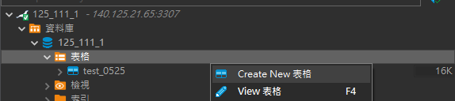
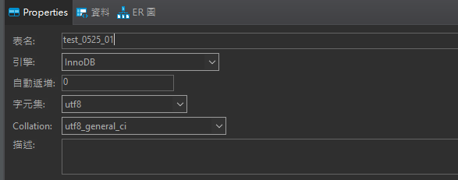
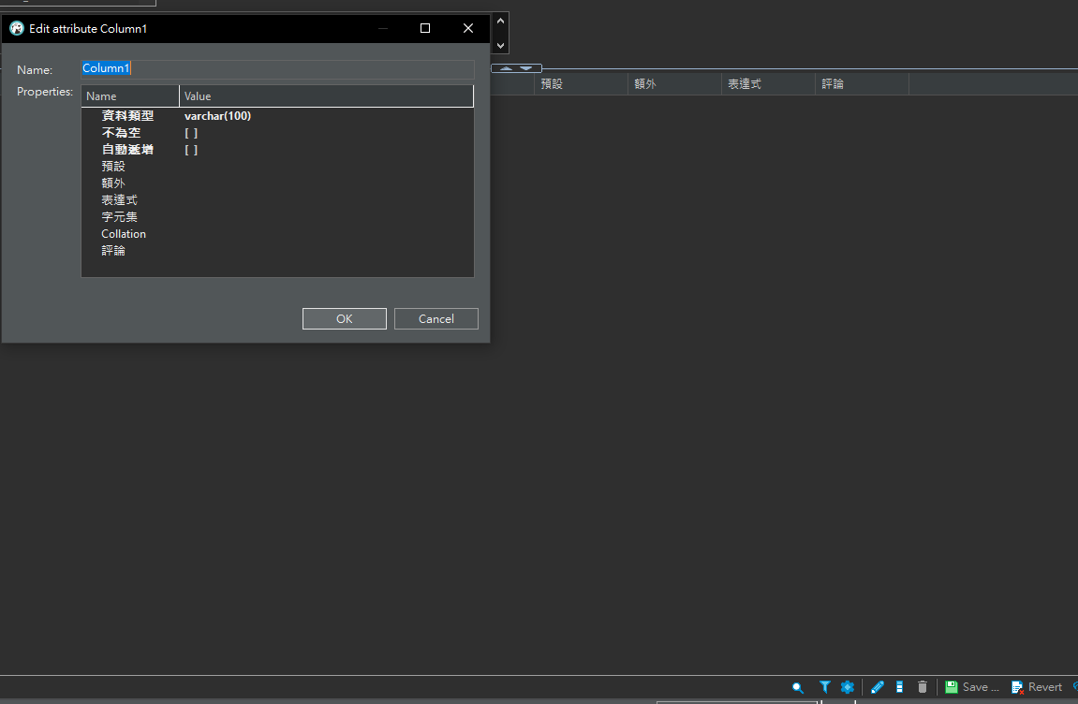
新建table
1
2
1
4
5
3
6

Slide 6
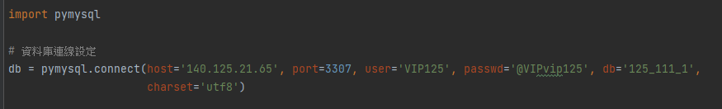
Python連線
安裝 pymysql
  pip install pymysql
連線MySQL

Slide 7
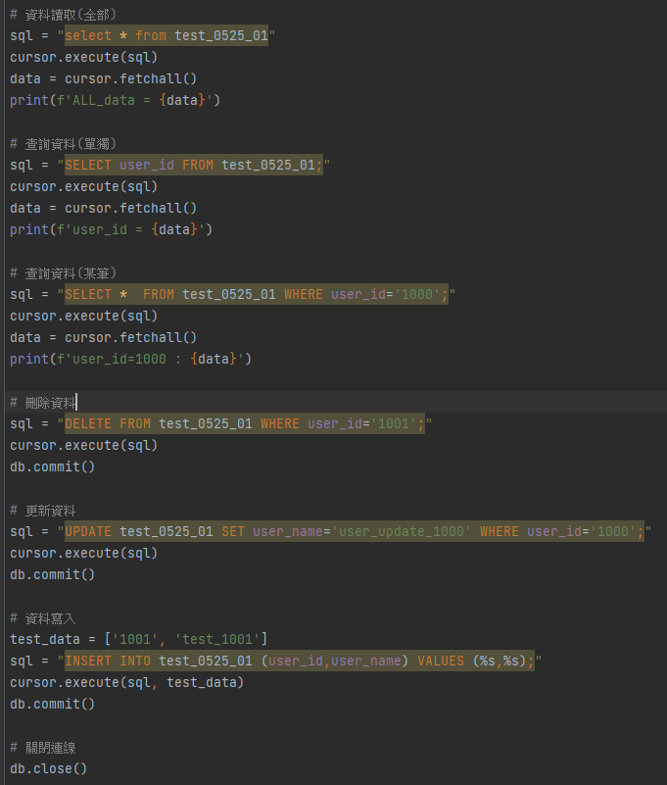
Python連線
資料查詢
刪除資料
編輯資料
新增資料

Slide 8
資料下載
http://140.125.21.65:500/sharing/GRk0vhMx8

